Slide 1

Finanzmathematik
Zinsen auf Einmalzahlungen
  Geld & Zeit = Zinsen
  Zinsmodelle (klassisch)
  Aufgaben 1.1 – 1.14, Internetaufgabe A14

Slide 2
Aufgaben
Aufgabe 1.1
Sabine hat 750,00 Euro gespart und erhält 2,5% p.a.
Zinsen. Berechnen Sie die Zinsen Z nach einem Jahr.
Lösung: Sabine erhält 18,75 Euro Zinsen.
Aufgabe 1.2
Für welches Kapital K bekommen Sie bei einem Zinssatz von 2,8% in einem Jahr 11.760,00 Euro Zinsen?
Lösung: Das erforderliche Kapital beträgt 420.000 Euro.
Aufgabe 1.3
Bei welchem Zinssatz p% bekommen Sie für ein
Kapital von 2.460 Euro im Jahr 110,70 Euro Zinsen?
Lösung: Bei einem Zinssatz von 4,5% p.a.
2
2

Slide 3


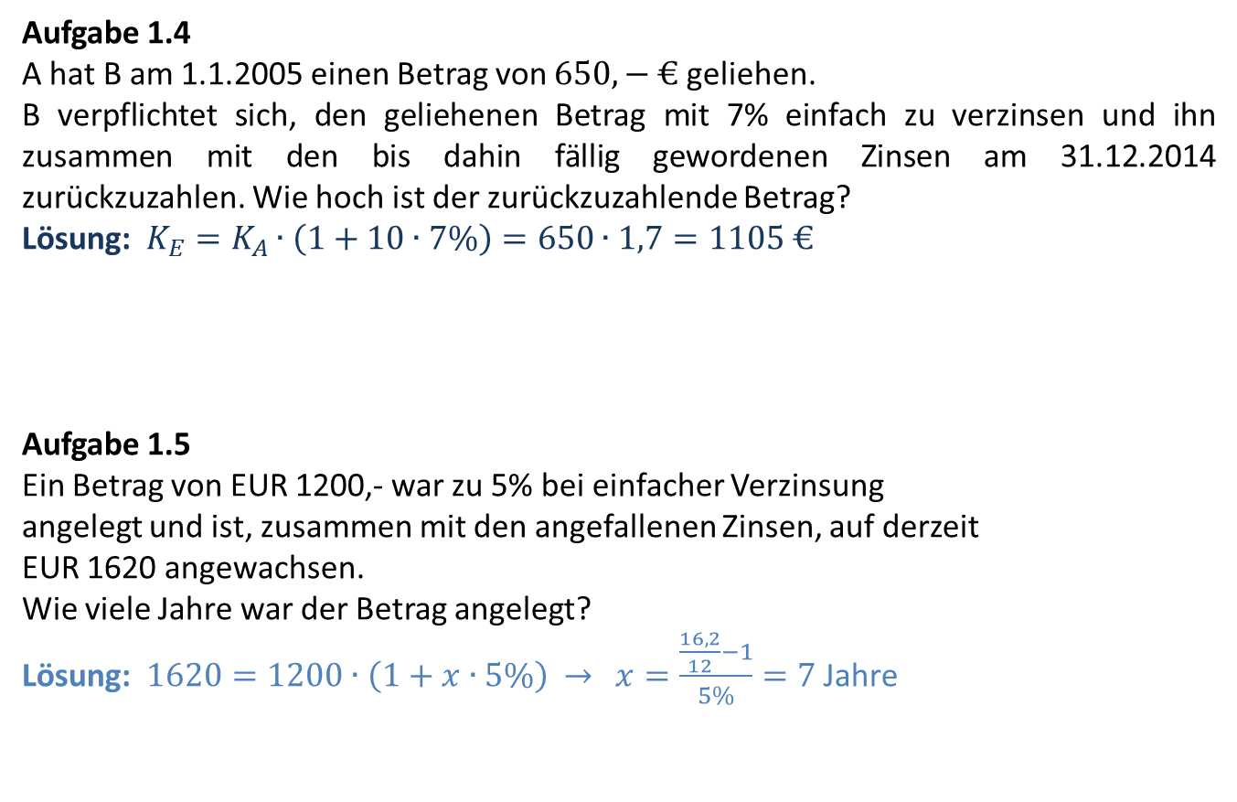
Aufgaben
Aufgabe 1.4
A hat B am 1.1.2005 einen Betrag von $650,− €$geliehen.
B verpflichtet sich, den geliehenen Betrag mit 7% einfach zu verzinsen und ihn zusammen mit den bis dahin fällig gewordenen Zinsen am 31.12.2014 zurückzuzahlen. Wie hoch ist der zurückzuzahlende Betrag?
Lösung: $K_{E}=K_{A}∙\left(1+10∙7\%\right)=650∙1,7=1105 €$
Aufgabe 1.5
Ein Betrag von EUR 1200,- war zu 5% bei einfacher Verzinsung
angelegt und ist, zusammen mit den angefallenen Zinsen, auf derzeit
EUR 1620 angewachsen.
Wie viele Jahre war der Betrag angelegt?
Lösung: $1620=1200∙\left(1+x∙5\%\right) \underset{→}{ } x=\frac{\frac{16,2}{12}−1}{5\%}=7$Jahre
3
3

Slide 4
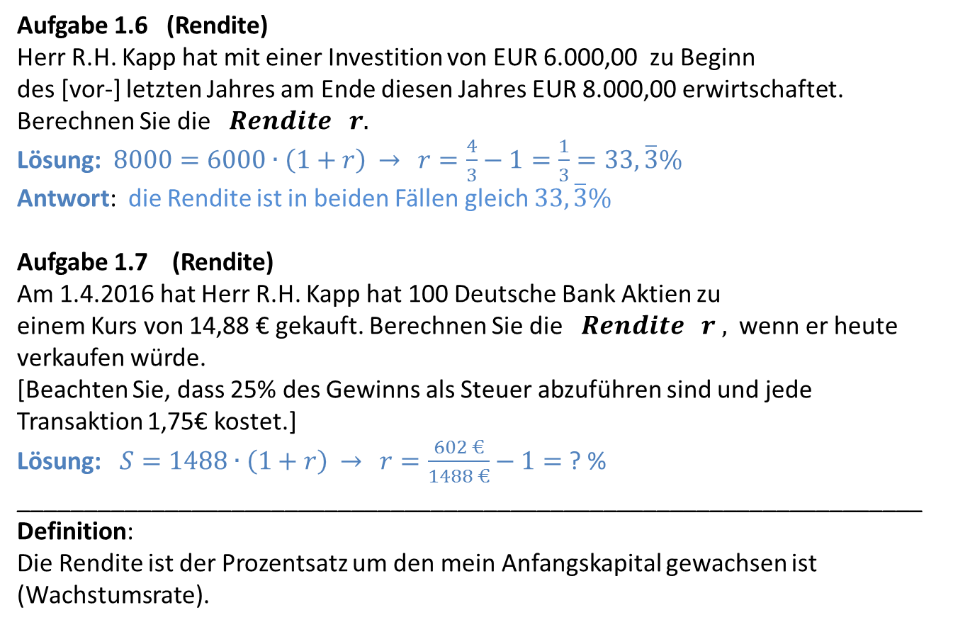
Aufgaben
Rendite
Aufgabe 1.6 (Rendite)
Herr R.H. Kapp hat mit einer Investition von EUR 6.000,00 zu Beginn
des [vor-] letzten Jahres am Ende diesen Jahres EUR 8.000,00 erwirtschaftet.
Berechnen Sie die $Rendite r.$
Lösung: $8000=6000∙\left(1+r\right) \underset{→}{ } r=\frac{4}{3}−1=\frac{1}{3}=33,\overline{3}\%$
Antwort: die Rendite ist in beiden Fällen gleich $33,\overline{3}\%$
Aufgabe 1.7 (Rendite)
Am 1.4.2016 hat Herr R.H. Kapp hat 100 Deutsche Bank Aktien zu
einem Kurs von 14,88 € gekauft. Berechnen Sie die $Rendite r ,$ wenn er heute verkaufen würde.
[Beachten Sie, dass 25% des Gewinns als Steuer abzuführen sind und jede Transaktion 1,75€ kostet.]
Lösung: $S=1488∙\left(1+r\right) \underset{→}{ } r=\frac{602 €}{1488 €}−1=$ ? %
____________________________________________________________________
Definition:
Die Rendite ist der Prozentsatz um den mein Anfangskapital gewachsen ist (Wachstumsrate).
Rendite
4
4

Slide 5

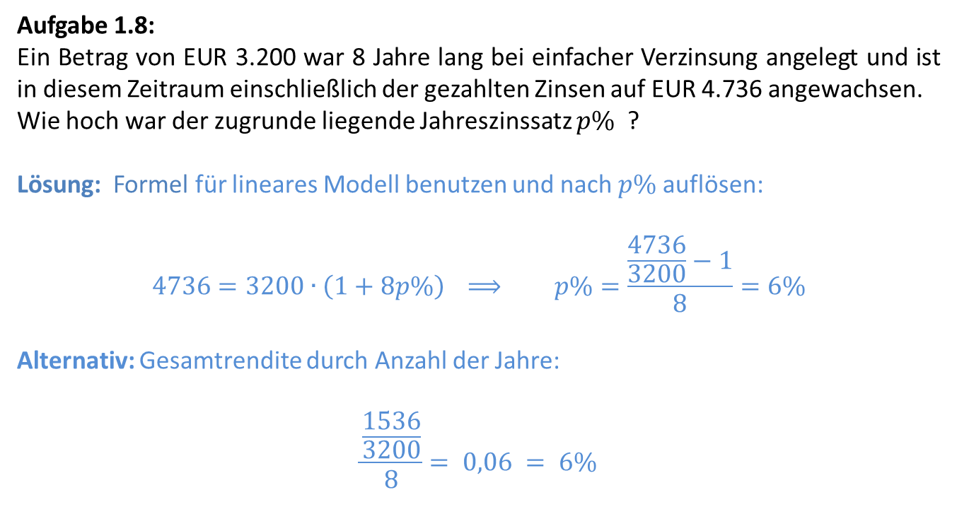
Aufgaben
Aufgabe 1.8:
Ein Betrag von EUR 3.200 war 8 Jahre lang bei einfacher Verzinsung angelegt und ist in diesem Zeitraum einschließlich der gezahlten Zinsen auf EUR 4.736 angewachsen.
Wie hoch war der zugrunde liegende Jahreszinssatz $p\%$ ?
Lösung: Formel für lineares Modell benutzen und nach $p\%$ auflösen:
$$4736=3200∙\left(1+8p\%\right) \underset{⇒}{ } p\%=\frac{\frac{4736}{3200}−1}{8}=6\%$$
Alternativ: Gesamtrendite durch Anzahl der Jahre:
$$\frac{\frac{1536}{3200}}{8}= 0,06 = 6\%$$
5
5

Slide 6
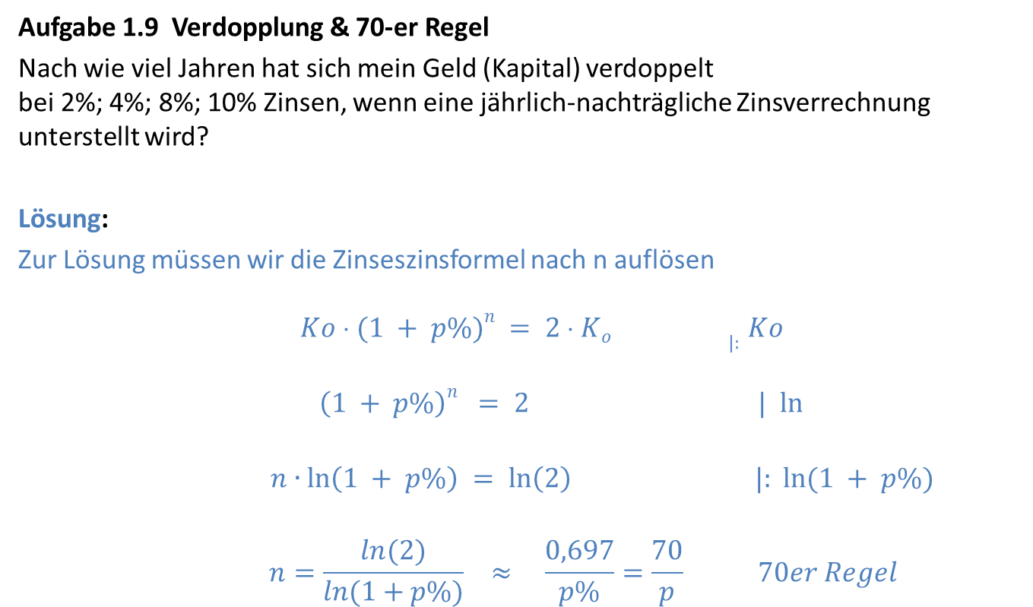
Aufgaben - Verdopplung des Geldes
Aufgabe 1.9 Verdopplung & 70-er Regel
Nach wie viel Jahren hat sich mein Geld (Kapital) verdoppelt
bei 2%; 4%; 8%; 10% Zinsen, wenn eine jährlich-nachträgliche Zinsverrechnung unterstellt wird?
Lösung:
Zur Lösung müssen wir die Zinseszinsformel nach n auflösen
$$Ko  (1 + p\%)n = 2  Ko |: Ko$$
$$\left(1 + p\%\right)n = 2 | ln$$
$$n∙ln\left(1 + p\%\right) = ln\left(2\right) |: ln(1 + p\%)$$
$$n=\frac{ln(2)}{ln(1+p\%)} ≈ \frac{0,697}{p\%}=\frac{70}{p} 70er Regel$$
6

Slide 7
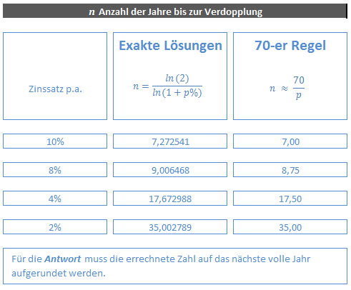
Aufgaben - Verdopplung des Geldes
Aufgabe 1.9 Verdopplung & 70-er Regel
Nach wie viel Jahren hat sich mein Geld (Kapital) verdoppelt
bei 2%; 4%; 8%; 10% Zinsen, wenn eine jährlich-nachträgliche Zinsverrechnung unterstellt wird?
Lösung:
mit Hilfe der Verdopplungsformel
bzw. der 70-er Regel
7

Slide 8
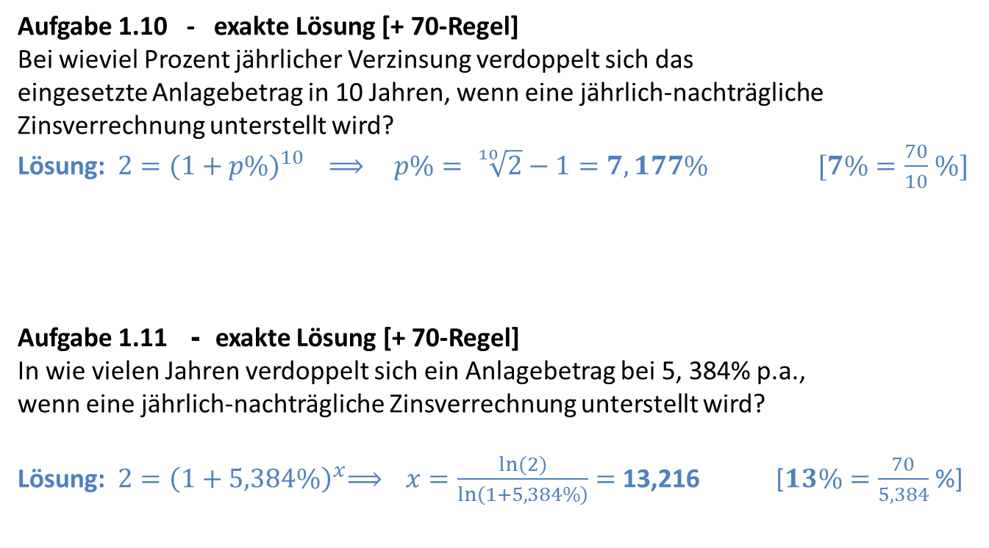
Aufgaben - Verdopplung des Geldes
Aufgabe 1.10 - exakte Lösung [+ 70-Regel]
Bei wieviel Prozent jährlicher Verzinsung verdoppelt sich das
eingesetzte Anlagebetrag in 10 Jahren, wenn eine jährlich-nachträgliche Zinsverrechnung unterstellt wird?
Lösung: $2={(1+p\%)}^{10} \underset{⇒}{ } p\%= \sqrt[10]{2}−1=7,177\% [7\%=\frac{70}{10}$ %]
Aufgabe 1.11 - exakte Lösung [+ 70-Regel]
In wie vielen Jahren verdoppelt sich ein Anlagebetrag bei 5, 384% p.a.,
wenn eine jährlich-nachträgliche Zinsverrechnung unterstellt wird?
Lösung: $2={\left(1+5,384\%\right)}^{x}\underset{⇒}{ } x=\frac{ln⁡(2)}{ln⁡\left(1+5,384\%\right)}=$ 13,216 [$13\%=\frac{70}{5,384}$%]
8
8

Slide 9
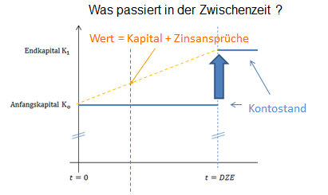

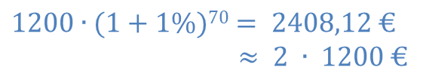


Aufgabe - gemischt
Aufgabe 1.12
Ein Guthaben von 1.200 Euro wird zu einem Zinssatz von 4% p.a. für
einen bestimmten Zeitraum festgelegt. Wie hoch ist der Wert der Anlage nach …
1248 €
1224 €
1212 €
1204 €
1228 €
1440 €
einem Jahr ?
einem halben Jahr ?
einem viertel Jahr ?
einem Monat ?
7 Monaten ?
5 Jahren ?
a)- f) ohne Zinsverrechnung (ZV)
5 Jahren mit jährlich-nachträglicher ZV ?
5 Jahren mit monatlich-nachträglicher ZV ?
5 Jahren mit kontinuierlicher ZV ?
70 Quartale mit quartalsweise-nachträgl. ZV ?
50 Tagen für act/act [30/360]
Tafelbild
$1200∙\left(1+4\%\right)5 = 1459,98 €$
$1200∙(1+\frac{4\%}{12})60 = 1465,20 €$
$1200∙e5∙4\% = 1465,68 €$
$1200∙(1+1\%)70= 2408,12 €$
$≈ 2 ∙ 1200 €$
1206,58 € [1206,67 €]
9
9

Slide 10

Aufgabe – FRITZ – Modelle im Vergleich
Fritz legt heute 4.000.- € zu 2,5% p.a. an.
Wie hoch ist sein Guthaben nach 9 Jahren ?
Wo gibt es das größte Guthaben ?
im linearen Modell
bei jährlicher Zinsverrechnung
bei monatlicher Zinsverrechnung
bei kontinuierlicher Zinsverrechnung
Fritz hat vier Banken mit gleichem Nominalzinssatz von 2,5%, aber
mit unterschiedlichen Verrechnungsmodalitäten, zur Auswahl
Bank A mit Zinsverrechnung erst am Ende der Laufzeit
Bank B mit jährlicher Zinsverrechnung
Bank C mit monatlicher Zinsverrechnung
Bank D mit kontinuierlicher Zinsverrechnung
Wieviel Anfangskapital müsste er bei diesen Banken jeweils einzahlen, damit er nach 10 Jahren über ein Guthaben von 15.000 € verfügt ?

Slide 11
Aufgabe – FRITZ – Modelle im Vergleich
Fritz legt heute 4.000.- € zu 2,5% p.a. an. Nach wie vielen
Jahren ist sein Guthaben auf über 5.000 € angewachsen ?
im linearen Modell
bei jährlicher Zinsverrechnung
bei monatlicher Zinsverrechnung
bei kontinuierlicher Zinsverrechnung
Fritz sucht eine Bank, die im genügend Zinsen bietet, damit
aus seinen 4.000 € , die er heute einzahlen würde, in 5 Jahren
ein Guthaben von über 5.000 € entstehen würde. Welchen Zinssatz müsste die Bank bei nachfolgenden Verrechnungsmodalitäten anbieten ?
Zinsverrechnung erst am Ende der Laufzeit
bei jährlicher Zinsverrechnung
bei monatlicher Zinsverrechnung
bei kontinuierlicher Zinsverrechnung

Slide 12
Aufgabe – FRITZ – Modelle im Vergleich
Lösung:
Weitere Aufgaben mit Lösungen im Internet, z.B. :
http://fbmathe.bbs-bingen.de/Zinsrechnung/uebung_zinsrechnung.htm
http://www.brinkmann-du.de/mathe/aufgabenportal/p0_zinseszins_01/p0_zinseszins_01.htm

Slide 13
Aufgabe – FRITZ – Modelle im Vergleich
Fritz hat vier Banken mit gleichem Nominalzinssatz von 2,5%, aber
mit unterschiedlichen Verrechnungsmodalitäten, zur Auswahl
Bank A mit Zinsverrechnung erst am Ende der Laufzeit
Bank B mit jährlicher Zinsverrechnung
Bank C mit monatlicher Zinsverrechnung
Bank D mit kontinuierlicher Zinsverrechnung
Was würden Sie Fritz raten ?
Welche Bank bietet die höchste Jahresrendite ?
pEFF
Antwort:
Dank der Zinseszinseffekte erhält man bei unterjähriger Zinsverrechnung höhere Renditen.
Die maximale Rendite erhält man bei kontinuierlicher Zinsverrechnung.
Empfehlung: Bank D

Slide 14
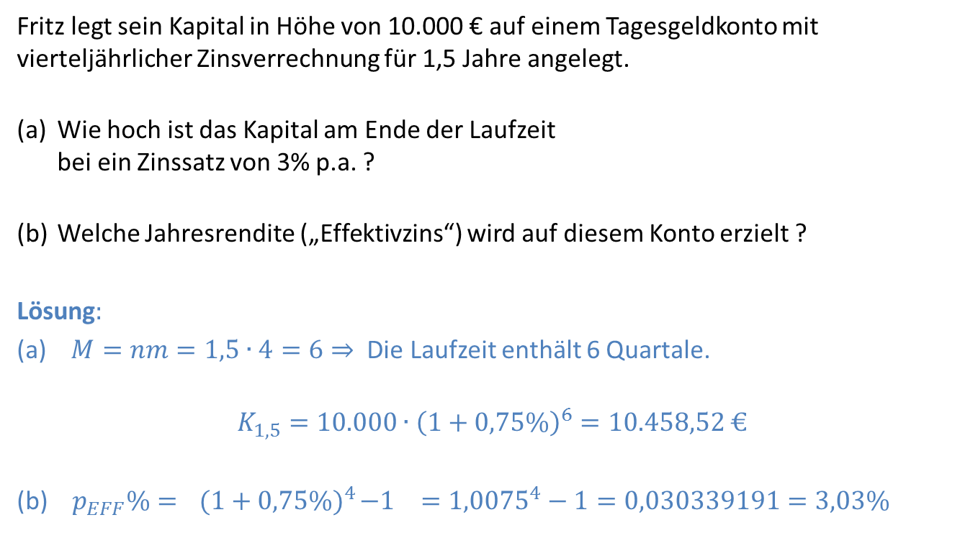
Aufgabe – FRITZ 2
Fritz legt sein Kapital in Höhe von 10.000 € auf einem Tagesgeldkonto mit vierteljährlicher Zinsverrechnung für 1,5 Jahre angelegt.
Wie hoch ist das Kapital am Ende der Laufzeit
bei ein Zinssatz von 3% p.a. ?
Welche Jahresrendite („Effektivzins“) wird auf diesem Konto erzielt ?
Lösung$:$
(a) $M=nm=1,5∙4=6⇒$ Die Laufzeit enthält 6 Quartale.
$$K_{1,5}=10.000∙{\left(1+0,75\%\right)}^{6}=10.458,52 €$$
(b) $p_{EFF}\%={ (1+0,75\%)}^{4}−1 ={1,0075}^{4}−1=0,030339191=3,03\%$
pEFF

Slide 15
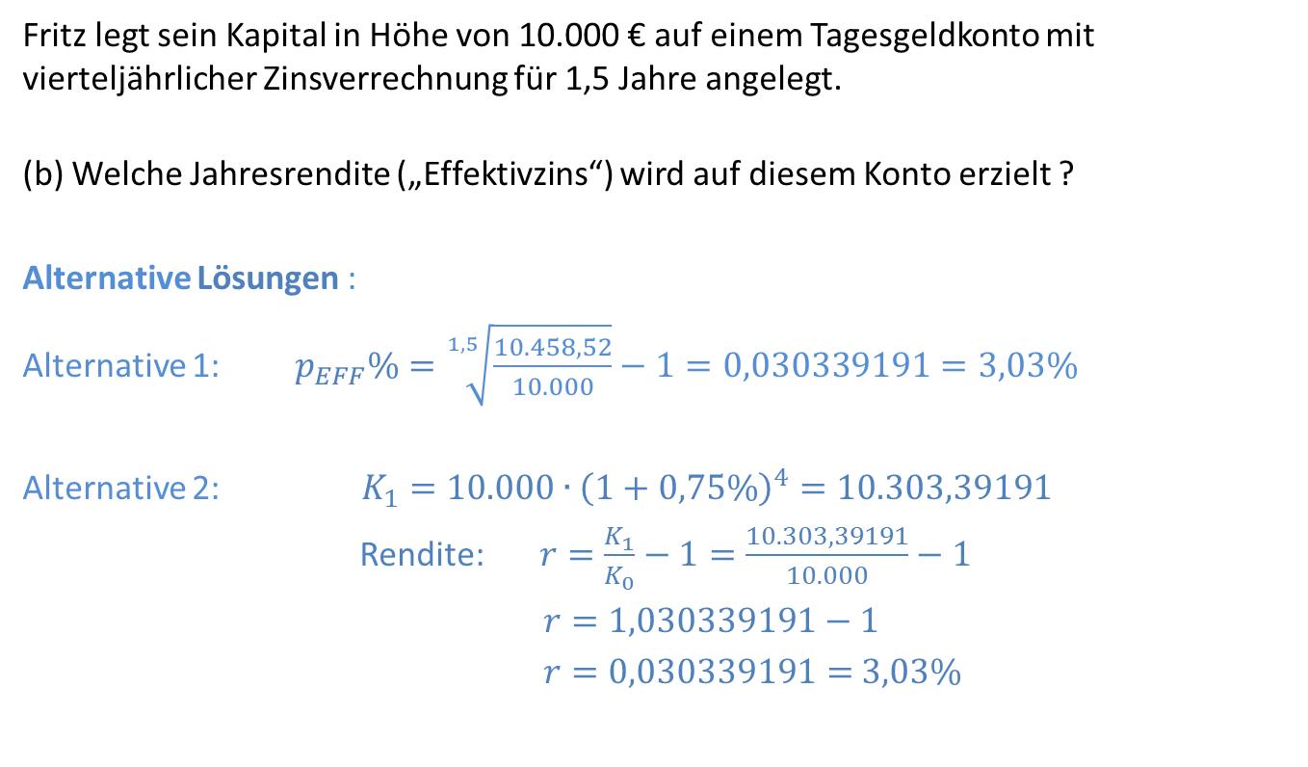
Aufgabe – FRITZ 2
Fritz legt sein Kapital in Höhe von 10.000 € auf einem Tagesgeldkonto mit vierteljährlicher Zinsverrechnung für 1,5 Jahre angelegt.
(b) Welche Jahresrendite („Effektivzins“) wird auf diesem Konto erzielt ?
Alternative Lösungen :
Alternative 1: $p_{EFF}\%=\sqrt[1,5]{\frac{10.458,52}{10.000}}−1=0,030339191=3,03\%$
Alternative 2: $K_{1}=10.000∙{\left(1+0,75\%\right)}^{4}=10.303,39191$
Rendite: $r=\frac{K_{1}}{K_{0}}−1=\frac{10.303,39191}{10.000}−1$
$r=1,030339191−1$
$r=0,030339191=$ $3,03\%$
pEFF

Slide 16
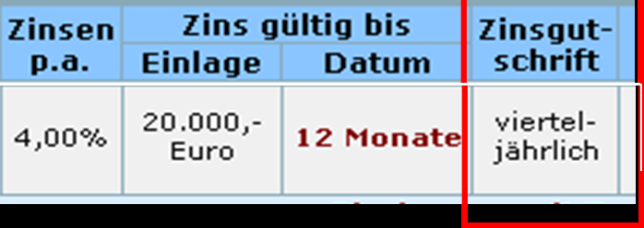
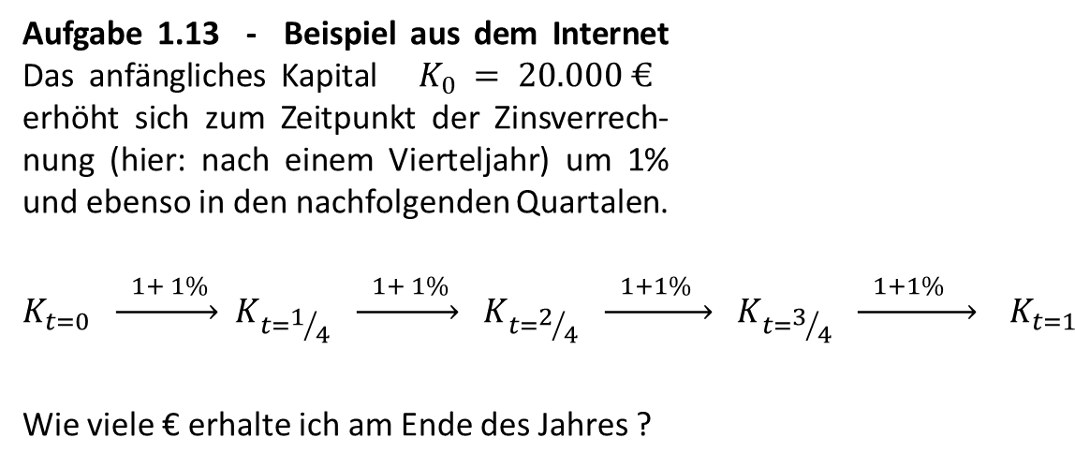
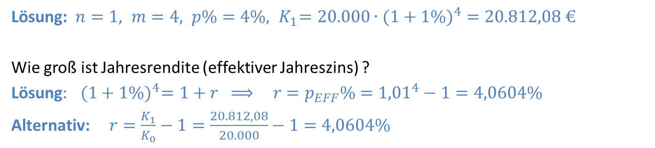
Aufgaben
Aufgabe 1.13 - Beispiel aus dem Internet
Das anfängliches Kapital $K_{0} = 20.000 €$ erhöht sich zum Zeitpunkt der Zinsverrech-nung (hier: nach einem Vierteljahr) um 1% und ebenso in den nachfolgenden Quartalen.
$$K_{t=0}{ \underset{→}{ 1+ {1\% }_{ }} K}_{t=1/4}{ \underset{→}{ 1+ {1\% }_{ }} K}_{t=2/4} {\underset{→}{ 1+1\% } K}_{t=3/4}{ \underset{→}{ 1+1\% } K}_{t=1}$$
Wie viele € erhalte ich am Ende des Jahres ?
Lösung: $n=1, m=4, p\%=4\%, { K}_{1}={20.000∙(1+1\%)}^{4}=20.812,08 €$
Wie groß ist Jahresrendite (effektiver Jahreszins) ?
Lösung$:{ (1+1\%)}^{4}=1+r \underset{⇒}{ } r=p_{EFF}\%={1,01}^{4}−1=4,0604\%$
Alternativ: $r=\frac{K_{1}}{K_{0}}−1=\frac{20.812,08}{20.000}−1=4,0604\%$
pEFF
16

Slide 17
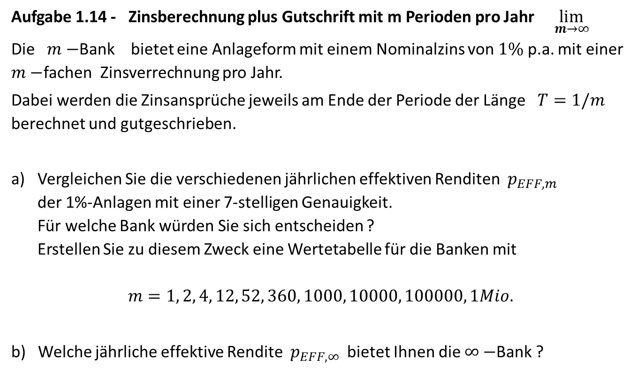
Aufgaben
Aufgabe 1.14 - Zinsberechnung plus Gutschrift mit m Perioden pro Jahr $\lim_{m→∞}{ }$
Die $m−$Bank bietet eine Anlageform mit einem Nominalzins von $1\%$ p.a. mit einer $m−$fachen Zinsverrechnung pro Jahr.
Dabei werden die Zinsansprüche jeweils am Ende der Periode der Länge $T=1/m$ berechnet und gutgeschrieben.
Vergleichen Sie die verschiedenen jährlichen effektiven Renditen $p_{EFF,m}$
der 1%-Anlagen mit einer 7-stelligen Genauigkeit.
Für welche Bank würden Sie sich entscheiden ?
Erstellen Sie zu diesem Zweck eine Wertetabelle für die Banken mit
$$m=1, 2, 4, 12, 52, 360, 1000, 10000, 100000, 1Mio.$$
b) Welche jährliche effektive Rendite $p_{EFF,∞}$ bietet Ihnen die $∞−$Bank ?
pEFF
17

Slide 18
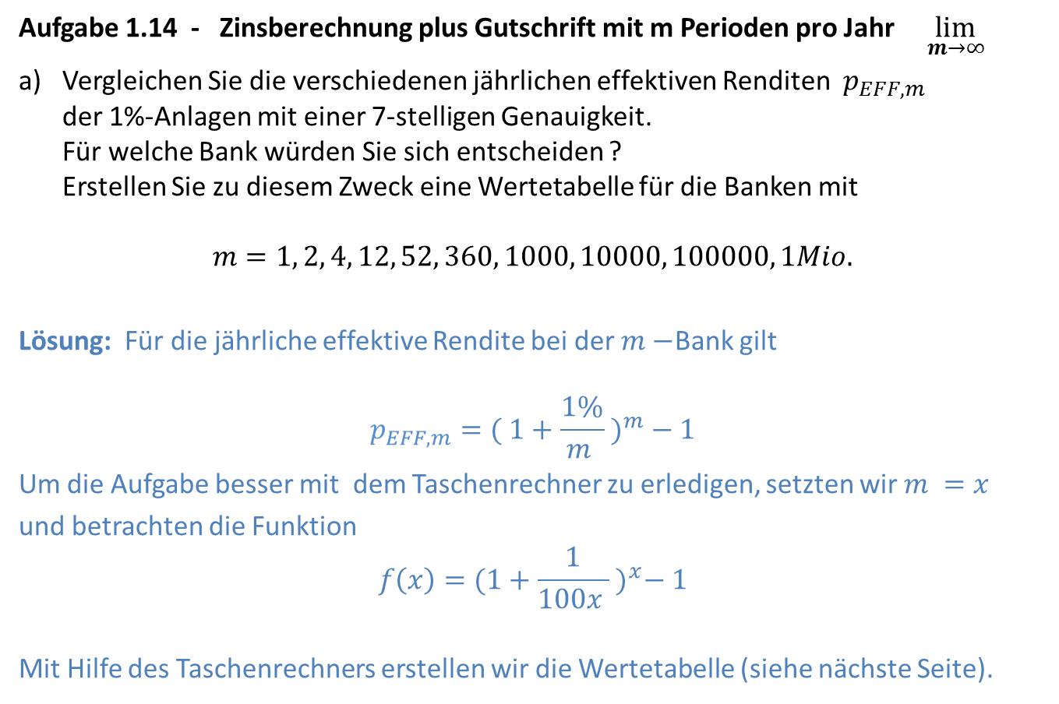
Aufgaben
Aufgabe 1.14 - Zinsberechnung plus Gutschrift mit m Perioden pro Jahr $\lim_{m→∞}{ }$
Vergleichen Sie die verschiedenen jährlichen effektiven Renditen $p_{EFF,m}$
der 1%-Anlagen mit einer 7-stelligen Genauigkeit.
Für welche Bank würden Sie sich entscheiden ?
Erstellen Sie zu diesem Zweck eine Wertetabelle für die Banken mit
$$m=1, 2, 4, 12, 52, 360, 1000, 10000, 100000, 1Mio.$$
Lösung: Für die jährliche effektive Rendite bei der $m−$Bank gilt
$$p_{EFF,m}={( 1+\frac{1\%}{ m } )}^{m} − 1$$
Um die Aufgabe besser mit dem Taschenrechner zu erledigen, setzten wir $m =x$
und betrachten die Funktion
$$f\left(x\right)={(1+\frac{1}{100x } )}^{x}− 1$$
Mit Hilfe des Taschenrechners erstellen wir die Wertetabelle (siehe nächste Seite).
pEFF
18

Slide 19
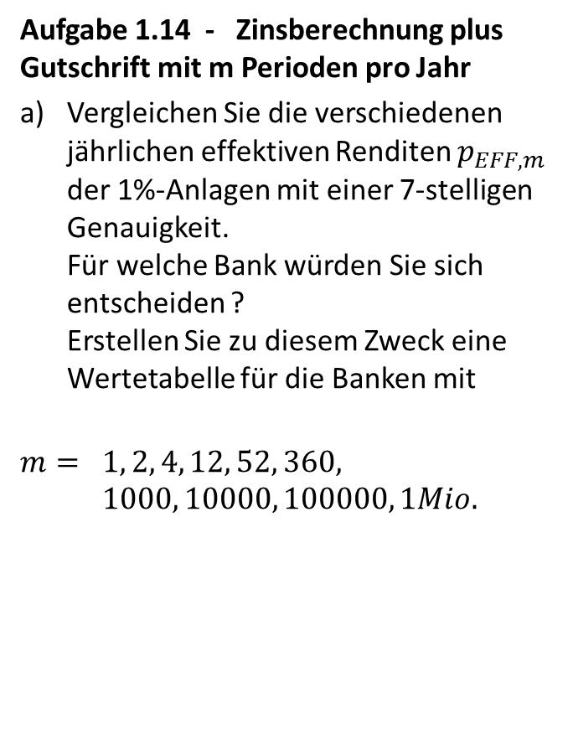
Aufgaben
Aufgabe 1.14 - Zinsberechnung plus Gutschrift mit m Perioden pro Jahr
Vergleichen Sie die verschiedenen jährlichen effektiven Renditen $p_{EFF,m}$
der 1%-Anlagen mit einer 7-stelligen Genauigkeit.
Für welche Bank würden Sie sich entscheiden ?
Erstellen Sie zu diesem Zweck eine Wertetabelle für die Banken mit
$m= 1, 2, 4, 12, 52, 360,$
$$1000, 10000, 100000, 1Mio.$$
Lösung: Mit Hilfe des Taschenrechners erhalten wir die Wertetabelle:
Antwort: Die höchste Rendite liefert die Bank mit der häufigsten Verrechnung.
19

Slide 20
Aufgaben
Im Internet
https://www.fit-in-mathe-online.de/images/prozente-zinsen-zinseszins/zinsen/vermischte-aufgaben/pdfs/kapitel-zinsrechnung-vermischte-aufgaben_N.pdf
Aufgabe A14
Bei einem Geldverleiher werden 8 000 € geliehen. Der Verleiher berechnet 8 % Zinsen sowie eine einmalige Bearbeitungsgebühr von 2 %. Wie hoch ist die wirkliche Verzinsung, wenn das Geld am
10. Mai geliehen und am 10. August zurückgezahlt wird?
Die Aufgabenstellung lässt einige Fragen unbeantwortet:
Welches Zinsmodell liegt zugrunde?
Für welchen Zeitraum ist der Zinssatz definiert, …8% p.a.?
Wann wird die Bearbeitungsgebühr fällig ?
Welche Zinstagemethode wird verwendet ?
Was ist mit wirkliche Verzinsung gemeint ?
20
20

Slide 21
Aufgaben
In der Klausur 12P = 2+2+4+4
Aufgabe A14- Neuformuliert:
Bei einem Geldverleiher werden 8.000 € geliehen. Der Verleiher verlangt nominal 8% Zinsen p.a., sowie eine einmalige Bearbeitungsgebühr von 2%, die bei Auszahlung fällig wird.
Die Zinsen werden mit der Zinstagemethode act/act berechnet.
Für unterjährige Zahlungen gilt einfache Verzinsung.
Das Geld werde am 10. Mai geliehen und am 10. August zurückgezahlt.
Bestimmen Sie Aus- und Rückzahlungsbeträge ?
Wie hoch ist die Rendite des Geschäfts für den Geldverleiher ?
Wie hoch ist der jährliche Effektivzins gemäß PAngV ?
Die Aufgabenstellung lässt einige Fragen unbeantwortet:
☑ Welches Zinsmodell liegt zugrunde ?
☑ Für welchen Zeitraum ist der Zinssatz definiert, …8% p.a.?
☑ Wann wird die Bearbeitungsgebühr fällig ?
☑ Welche Zinstagemethode wird verwendet ?
☑ Was ist mit wirkliche Verzinsung gemeint ?
21
21

Slide 22
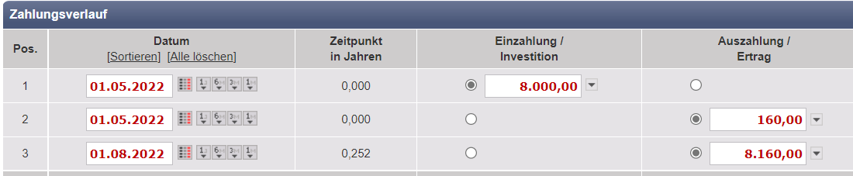
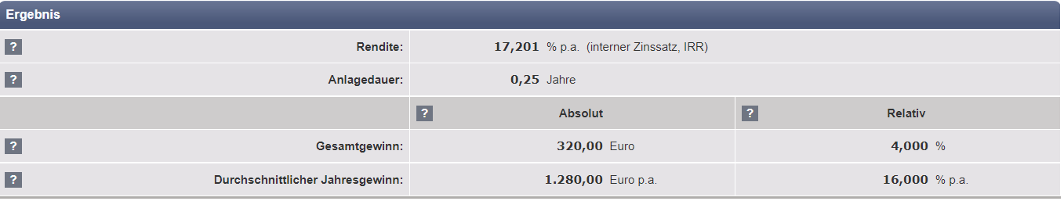
Aufgaben
Zinsen-berechnen.de
Lösung:
Bestimmen Sie Aus- und Rückzahlungsbeträge ?
Wie hoch ist die Rendite des Geschäfts für den Geldverleiher ?
Wie hoch ist der jährliche Effektivzins gemäß PAngV ?
22
22

